Slide 1




PHÒNG GIÁO DỤC VÀ ĐÀO TẠO…
TRƯỜNG THCS…
--------****--------
CHÀO MỪNG QUÝ THẦY CÔ
VÀ CÁC EM HỌC SINH
GIÁO VIÊN:
LỚP:

Slide 2
CHỦ ĐỀ 1: MÁY TÍNH VÀ CỘNG ĐỒNG
BÀI 1: THÔNG TIN VÀ DỮ LIỆU

Slide 3
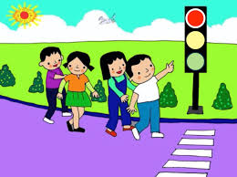
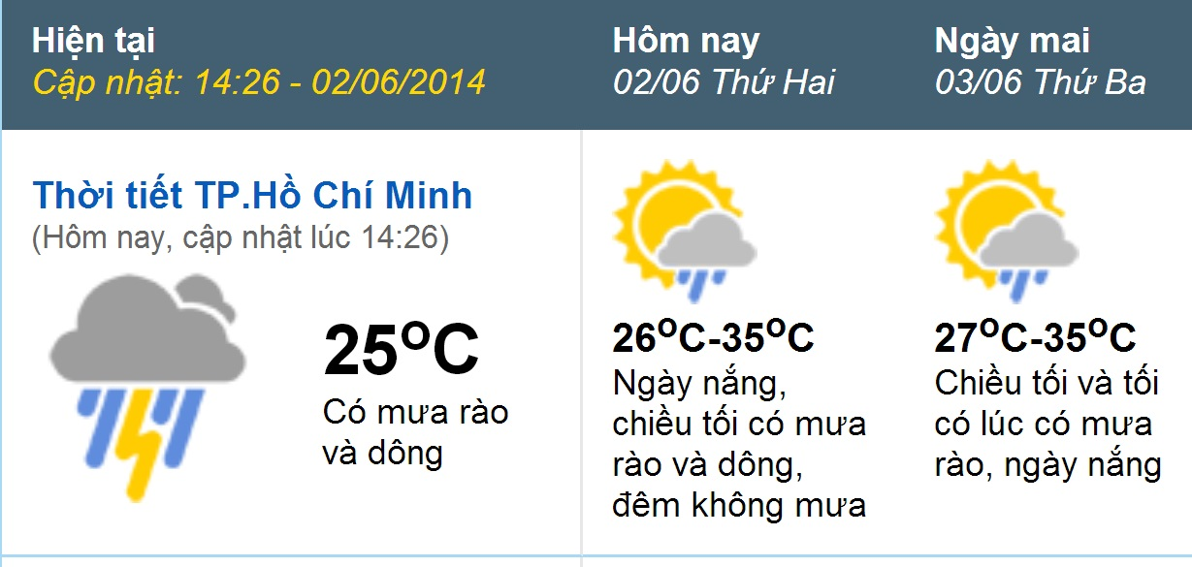
Khởi động

Slide 4


BÀI 1: THÔNG TIN VÀ DỮ LIỆU
THÔNG TIN VÀ DỮ LIỆU
1
TẦM QUAN TRỌNG CỦA THÔNG TIN
2
3
LUYỆN TẬP
Notes:
Các em chú ý khi gặp biểu tượng sau thì các em sẽ ghi bài.

Slide 5

1. THÔNG TIN VÀ DỮ LIỆU:
Vật mang tin
Thông tin
Dữ liệu
Đèn vàng: đi chậm, chú ý quan sát.
Đèn đỏ: dừng lại
Đèn xanh: được đi
- Đèn vàng
- Đèn đỏ
- Đèn xanh
Quan sát đèn giao thông em thấy gì?

Slide 6
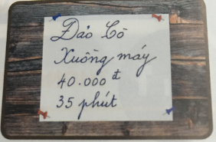
Thông tin
Vật mang tin
Dữ liệu
Giá vé đi Đảo Cò là 40.000đ và hành trình mất 35 phút bằng xuồng máy.
Đảo Cò
Xuồng máy
40.000đ
35 phút
Em nhìn thấy gì trong bảng thông báo sau?

Slide 7

●Thông tin là những gì đem lại sự hiểu biết cho con người về thế giới xung quanh và về chính bản thân mình.
●Thông tin được ghi lên vật mang tin trở thành dữ liệu. Dữ liệu được thể hiện dưới dạng những con số, văn bản, hình ảnh và âm thanh.
● Vật mang tin là phương tiện được dùng để lưu trữ và truyền tải thông tin, ví dụ như giấy viết, đĩa CD, thẻ nhớ,…
Khái niệm

Slide 8

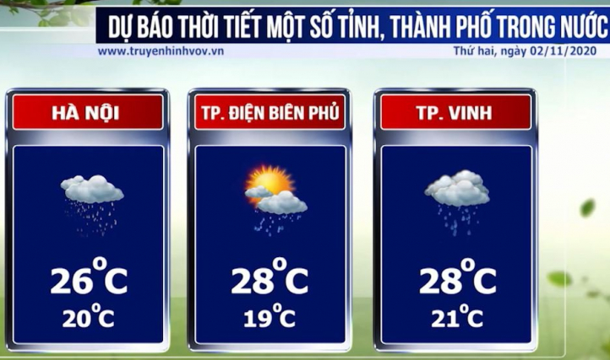
Em hãy xem bản tin Dự báo thời tiết trên truyền hình VOV dưới đây và xác định đâu là dữ liệu, thông tin và vật mang tin ?
Dữ liệu: Hà Nội 26°C-20°C, TP Điện Biên Phủ 28°C-19°C, TP Vinh 28°C-21°C
Thông tin: Hà Nội mưa; TP Điện Biên Phủ : trời mưa có lúc nắng; TP Vinh: trời mưa
Vật mang tin: truyền hình Vov.

Slide 9
●Thông tin là cái được chứa trong dữ liệu. Dữ liệu là cái được lưu trên các thiết bị lưu trữ (vật mang tin). Thiết bị này có thể là giấy, băng đĩa, USB, CD,…
●Dữ liệu có thể biểu diễn dưới nhiều dạng khác nhau (âm thanh, văn bản, hình ảnh,…)
● Thông tin = Dữ liệu+Xử lí.
Lưu ý

Slide 10
2. TẦM QUAN TRỌNG CỦA THÔNG TIN:

Slide 11


1. Bài học chiến dịch Điện Biên Phủ cho em biết những thông tin gì?
THẢO LUẬN NHÓM
2. Những thông tin đó đem lại những gì cho con người?

Slide 12
2. TẦM QUAN TRỌNG CỦA THÔNG TIN:
● Thông tin đem lại sự hiểu biết cho con người. Mọi hoạt động của con người đều cần đến thông tin.
●Thông tin đúng giúp con người đưa ra những lựa chọn tốt nhất, giúp cho hoạt động của con người đạt hiệu quả.

Slide 13

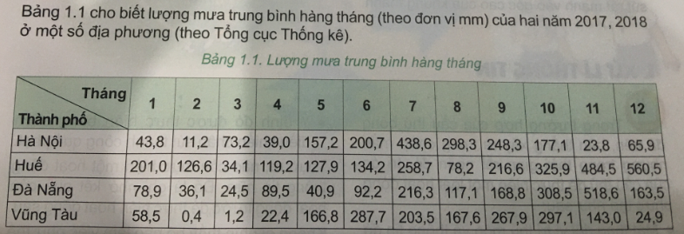
LUYỆN TẬP
a) Các con số trong bảng là thông tin hay dữ liệu?
Trả lời:
Dữ liệu
Thông tin
Dữ liệu
Có ảnh hưởng
b) Phát biểu “Tháng 6, Đà Nẵng ít mưa nhất so với
các thành phố Hà Nội, Huế, Vũng Tàu” là thông tin hay dữ liệu?
c) Trả lời câu hỏi: “Huế ít mưa nhất vào tháng nào trong năm”?
Câu trả lời là thông tin hay dữ liệu?
d) Câu trả lời cho câu hỏi c) có ảnh hưởng đến việc lựa chọn thời gian
và địa điểm du lịch không?

Slide 14
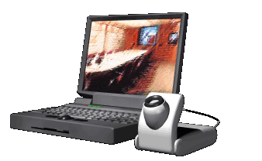
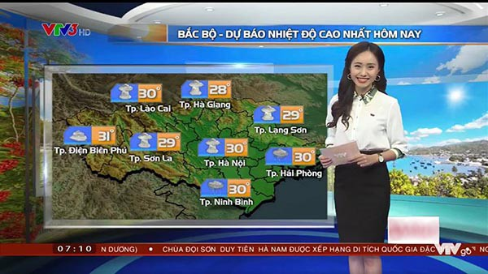
VẬN DỤNG
Quan sát hình hãy cho biết thông tin giúp em có những lựa chọn trang phục phù hợp hơn?

Slide 15
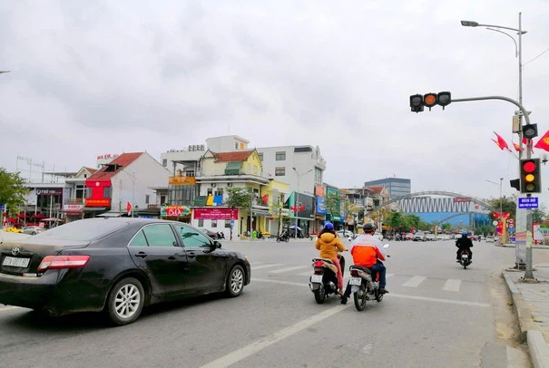
VẬN DỤNG
Thông tin nào giúp em đảm bảo an toàn khi tham gia giao thông trong hình dưới?

Slide 16
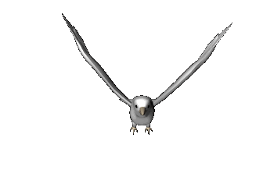



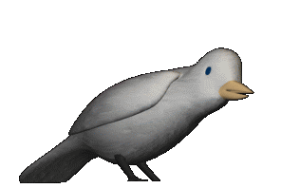

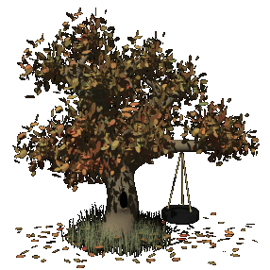

XIN CHÀO VÀ HẸN GẶP LẠI
QUÝ THẦY CÔ GIÁO

